Slide 1

Інституційний рeпозитарій ВНТУ як інформаційний навігатор у світі інтелектуальних ресурсів відкритого доступу
Криштафович Лілія,
бібліотекар 1-ої категорії,
Науково-технічна бібліотека,
Вінницький національний технічний університет
2015 р.

Slide 2
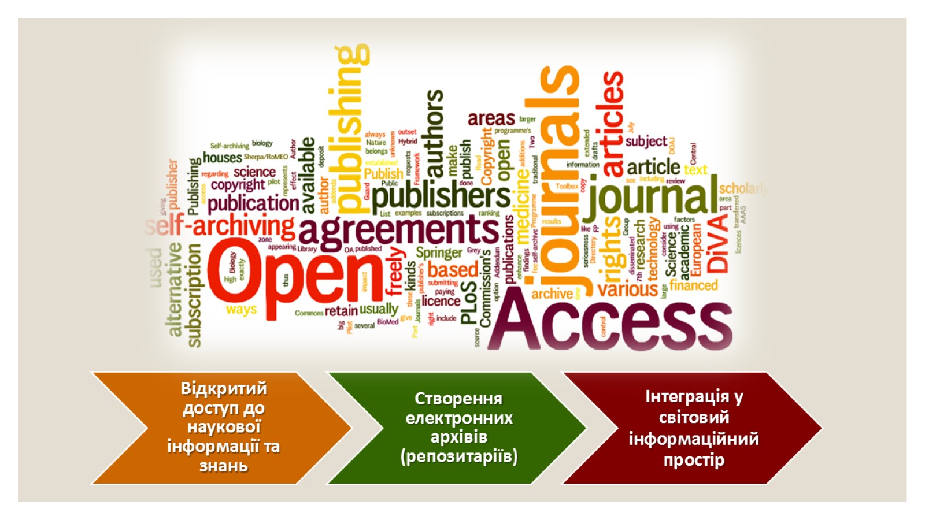
Відкритий доступ -
  безкоштовний, швидкий, повнотекстовий доступ у режимі реального часу до результатів наукових досліджень та право використовувати ці результати у своїх роботах

Slide 3
Рух відкритого доступу
2002 — Будапештська ініціатива “Відкритий доступ”
2003 — Заява в Бетезді (Меріленд, США)‏
2003 - Берлінська декларація про Відкритий доступ до наукових та гуманітарних знань
2004 – Шотландська декларація Відкритого доступу
2004 — Мессинська декларація про ВД (Мессина, Італія)‏
2006 — Дослідження Європейської комісії економічної та технічної еволюції ринку наукових публікацій в Європі
2007 — eIFL.net — консорціум — Електронна інформація для бібліотек
2008 — Асоціація Європейських університетів:
2011 — Міжнародна федерація бібліотек (IFLA)‏
2012 — Заява Європейської комісії “Зробимо ВД реальністю для науки”

Slide 4
Рекомендації Асоціації Європейських Університетів (2008)
Університети зобов’язані розвивати інституційну політику та стратегію щодо контролю за якістю результатів для ширшого їх розповсюдження.
Для досягнення цього найкращим є створення інституційного репозитарію чи участь у спільному (міжуніверситетському) репозитарії...
Університетська інституційна політика має вимагати від дослідників самоархівувати їхні наукові публікації.
Університети повинні включати питання захисту авторських прав до своєї системи управління.

Slide 5
Відкритий доступ: кому це потрібно?
Користувачам
  оперативний доступ до джерел наукової інформації
Бібліотекам
  якісне задоволення інформаційних потреб користувачів
Авторам
  розповсюдження результатів наукових досліджень, зростання наукового авторитету, індексу цитування
Науковим організаціям (університетам)
  підвищення авторитету і рейтингу в науковому просторі
Державі
  прискорення наукового прогресу, продуктивності, передачі знань

Slide 6

Міжнародний Тиждень Відкритого Доступу
  14 жовтня 2008 р.— перший в світі День Відкритого Доступу
  Учасники: 120 університетів в 27країнах світу
  19-25 жовтня 2015 р. —сьомий рік поспіль тиждень Відкритого Доступу

Slide 7

Шляхи Відкритого доступу
золотий –
  публікації в журналах, що знаходяться у відкритому доступі;
зелений –
  депонування та самоархівування вченими своїх праць у відкритих електронних архівах (репозитаріях), відповідно до стандартів ініціативи відкритих архівів.
Notes:
Начиная от 2001 года, движение открытого доступа развивается все интенсивнее. Не буду говорить о том, что такое открытый доступ. Сегодня уже много говорили и будут еще говорить и о его принципах, и о путях его развития: окрытых журналах и архивах. Я хочу обратить Ваше внимание на практических вещах и поделиться опытом создания и организации работы университетского институционного репозитария Киево-Могилянской академии. И достаточно подробно я остановлюсь на программном обеспечении DSpace, которое мы использовали для своего репозитария. Эта презентация подготовлена вместе с представителем Проекта Dspace – Велори Голистер. К сожалению, она не смогла приехать в этом году в Судак.
7

Slide 8
Репозитарії Відкритого доступу
Інституційними
  належати одній установі: університету, інституту, лабораторії, організації;
Тематичними
  охоплювати галузь знань чи окремі дисципліни;
Урядовими
  належати державним структурам для зберігання та організації доступу до урядових документів;
Агрегаційними чи міжінституційними
  належати консорціуму університетів, наприклад, вітчизняний проект ELibUkrOA.
Notes:
Начиная от 2001 года, движение открытого доступа развивается все интенсивнее. Не буду говорить о том, что такое открытый доступ. Сегодня уже много говорили и будут еще говорить и о его принципах, и о путях его развития: окрытых журналах и архивах. Я хочу обратить Ваше внимание на практических вещах и поделиться опытом создания и организации работы университетского институционного репозитария Киево-Могилянской академии. И достаточно подробно я остановлюсь на программном обеспечении DSpace, которое мы использовали для своего репозитария. Эта презентация подготовлена вместе с представителем Проекта Dspace – Велори Голистер. К сожалению, она не смогла приехать в этом году в Судак.
8

Slide 9
Інституційний репозитарій
Цифрова колекція, зібрання і зберігання інтелектуальних продуктів однієї чи декількох університетських спільнот;
Набір сервісів, які університет пропонує членам своєї спільноти для управління та розповсюдження цифрових матеріалів, створених інституцією та членами її спільноти
  найчастіше
  =
  Університетський репозитарій
Notes:
Начиная от 2001 года, движение открытого доступа развивается все интенсивнее. Не буду говорить о том, что такое открытый доступ. Сегодня уже много говорили и будут еще говорить и о его принципах, и о путях его развития: окрытых журналах и архивах. Я хочу обратить Ваше внимание на практических вещах и поделиться опытом создания и организации работы университетского институционного репозитария Киево-Могилянской академии. И достаточно подробно я остановлюсь на программном обеспечении DSpace, которое мы использовали для своего репозитария. Эта презентация подготовлена вместе с представителем Проекта Dspace – Велори Голистер. К сожалению, она не смогла приехать в этом году в Судак.
9

Slide 10
Позиція держав світу
Більшість досліджень фінансовані державним коштом, більша частина передплати на наукові журнали фінансується державою. Держава не тільки має право, але й зобов'язана втрутитися в оприлюднення результатів дослідження
Вимога до автора зробити свою статтю доступною через репозитарій, якщо вона виконана на основі дослідження, що фінансоване державою
Університети можуть вимагати того ж від своїх штатних співробітників, якщо дослідження виконане в межах планів закладу, в лабораторіях закладу(навіть в межах гранту чи проекту, що не фінансується державою).

Slide 11
Відкритий доступ: позиція України
2005, грудень —
  Постанова ВР України “Про рекомендації парламентських слухань з питань розвитку інформаційного суспільства в Україні”
2007, січень —
  Закон України “Про основні засади розвитку інформаційного суспільства в Україні на 2007-2015 рр”.
      Р. 3, п. 7: …створення необхідної технічної і технологічної інфраструктури, електронних інформаційних ресурсів в архівах, бібліотеках та музеях, науково-дослідних установах з визначенням вимоги щодо обов'язкового зберігання в єдиному електронному форматі результатів наукової діяльності та забезпечити вільний доступ до результатів наукових досліджень, створених за рахунок коштів Державного бюджету України…
2008, липень —
  Наказ ВАК та НАНУ “Про затвердження Порядку передавання електронних копій друкованих фахових видань на зберігання до Національної бібліотеки ім. В І. Вернадського ”
      ... з метою забезпечення збереження видань та їх надання в загальний доступ в режимі online...”

Slide 12
Відкритий доступ: позиція ВНЗ України
2009, червень —
Ольвійська Хартія університетів України
26 ректорів українських університетів, в т.ч. ВНТУ
Академічна свобода включає відкритий доступ до інформації, за виключеннями, передбаченими законодавством, у тому числі до наукової інформації через розвиток відкритих електронних архівів, відкритих електронних журналів українських університетів та можливість вільно підтримувати стосунки зі своїми колегами в будь-якій частині світу.
Вільний доступ до інформації є важливою складовою наукових досліджень у сучасному глобальному світі, запорука для подальшого розвитку науки, освіти та суспільства, інтеграції України до світової академічної спільноти.

Slide 13
Переваги інституційних репозитаріїв у бібліотеках ВНЗ
для кожного науковця:
  підвищення індексу цитувань його праць; постійне та тривале їхнє зберігання; збереження авторських прав; можливість доповнення та редагування праць;
для наукового підрозділу:
  розповсюдження; зростання рівня цитованості праць його співробітників; тривалість та постійність наявності інформації в мережі; її збереження;
для університету:
  підтримка наукової діяльності; розповсюдження результатів наукових досліджень співробітників; підвищення якості наукової комунікації; підвищення рейтингу; відкритий доступ до результатів досліджень.

Slide 14

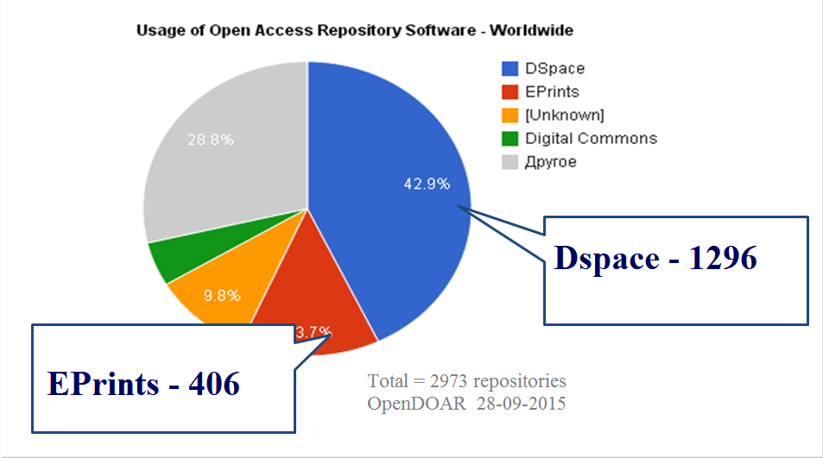

Програмне забезпечення
Лідери програмного забезпечення для відкритих електронних архівів
Dspace – 1 220
EPrints – 391

Slide 15
Міжнародні пошукові системи
ROAR –
  реєстр репозитаріїв відкритого доступу - розміщується в Університеті Саутгемптона (Великобританія), є частиною EPrints.org мережі;
  Репозитарій ВНТУ: зареєстровано
OpenDOAR –
  довідник репозитаріїв відкритого доступу, 2005 рік - розроблений і підтримується Ноттінгемським університетом (Великобританія);
  Репозитарій ВНТУ: зареєстровано
BASE, 2004 рік –
  проект бібліотеки Білефельдського університету (Німеччина);
  Репозитарій ВНТУ: зареєстровано
OAIster, 2002 рік –
  Зведений каталог електронних ресурсів, проект Мічиганського університету (США);
  Репозитарій ВНТУ: зареєстровано, очікуємо на результат
ROAD, 2013 рік –
  проект Міжнародного центра ISSN (Франція).
  Репозитарій ВНТУ: зареєстровано, очікуємо на результат

Slide 16
Пошукові системи України
SSM (Simple Search Metadata)
  Система пошуку у відкритих архівах України - де індексуються метадані з різних архівів України (в т. ч. з репозитарію ВНТУ) і забезпечується централізований пошук у відкритих архівах. Система підтримується Інститутом програмних систем НАН України та Житомирським державним університетом імені Івана Франка.
ElibUkr-OA
  Мультидисциплінарний відкритий електронний архів ElibUkr-OA через портал ElibUkr: «Електронна бібліотека України».
  (ВНТУ найближчим часом приєднається до проекту)

Slide 17
Перспективи розвитку
2015, вересень
Стратегія розвитку бібліотечної справи в Україні до 2025 р.
Короткострокові дії 2016-2017 рр:
… п. 10: розробити державну цільову програму створення Національної електронної бібліотеки України.
Середньострокові дії 2018-2020 рр.:
…п. 4: прийняти і розпочати реалізацію державної цільової програми створення Національної електронної бібліотеки України;
…п. 8: створити зведений електронний каталог бібліотек України та базу даних авторитетних національних файлів.
Довгострокові дії 2021-2025 рр.:
…п. 3:реалізувати державну цільову програму створення Національної електронної бібліотеки України;
…п. 8: приєднати зведений електронний каталог бібліотек України та електронні каталоги окремих бібліотек до світового зведеного каталогу бібліотечних ресурсів (WorldCat).

Slide 18
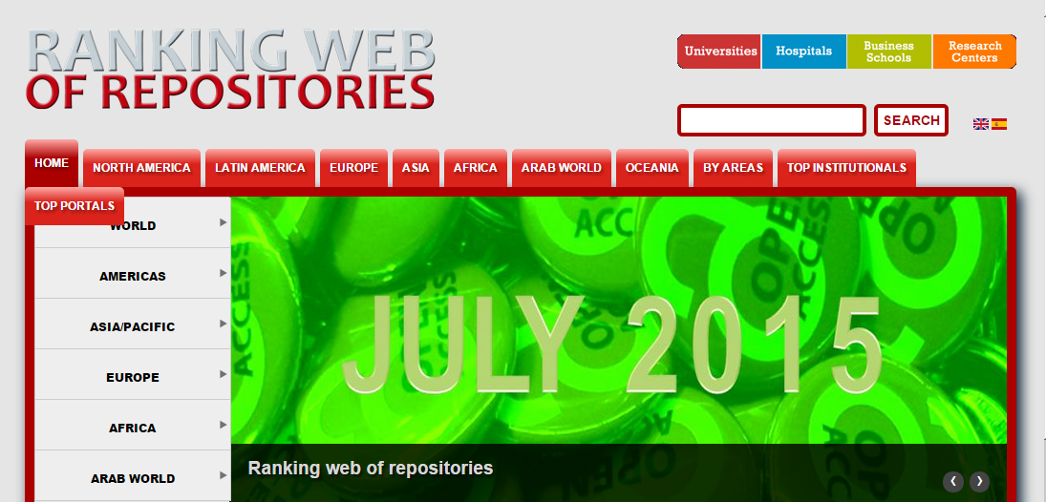
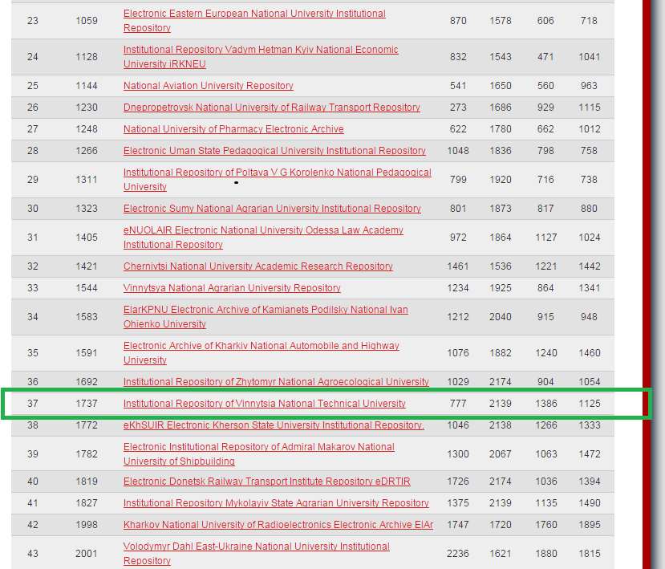
Рейтинг репозитаріїв України
(Webometrics)

Slide 19
Інституційний репозитарій ВНТУ
(IR VNTU)
IR VNTU
Institutional Repository Vinnitsia National Technical University
http://ir.lib.vntu.edu.ua
Завдання
Забезпечення постійного та довготривалого зберігання в електронному вигляді повних текстів праць науковців університету;
Популяризація здобутків отриманих вченими університету;
Підвищення рейтингу Університету представленням наукових праць та інших матеріалів, що видаються в Університеті;
Надання вільного доступу до праць через світові глобальні мережі.

Slide 20
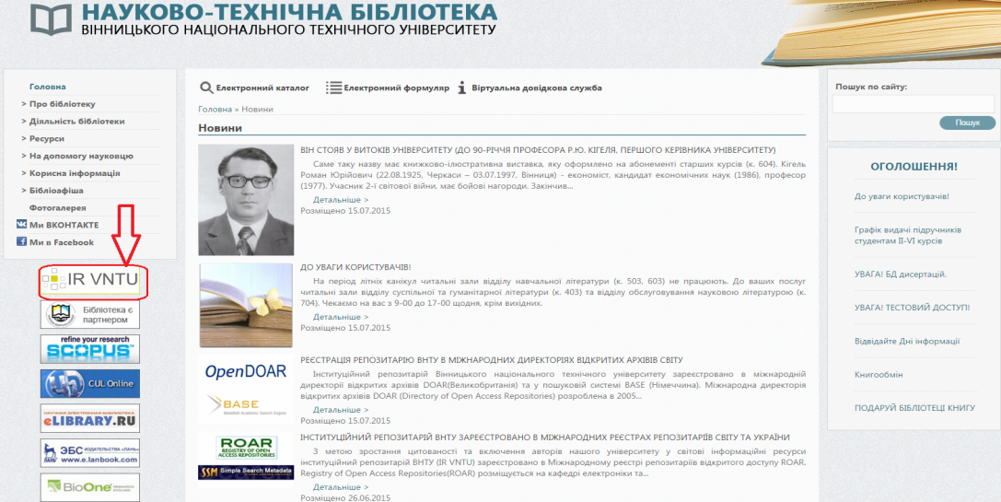
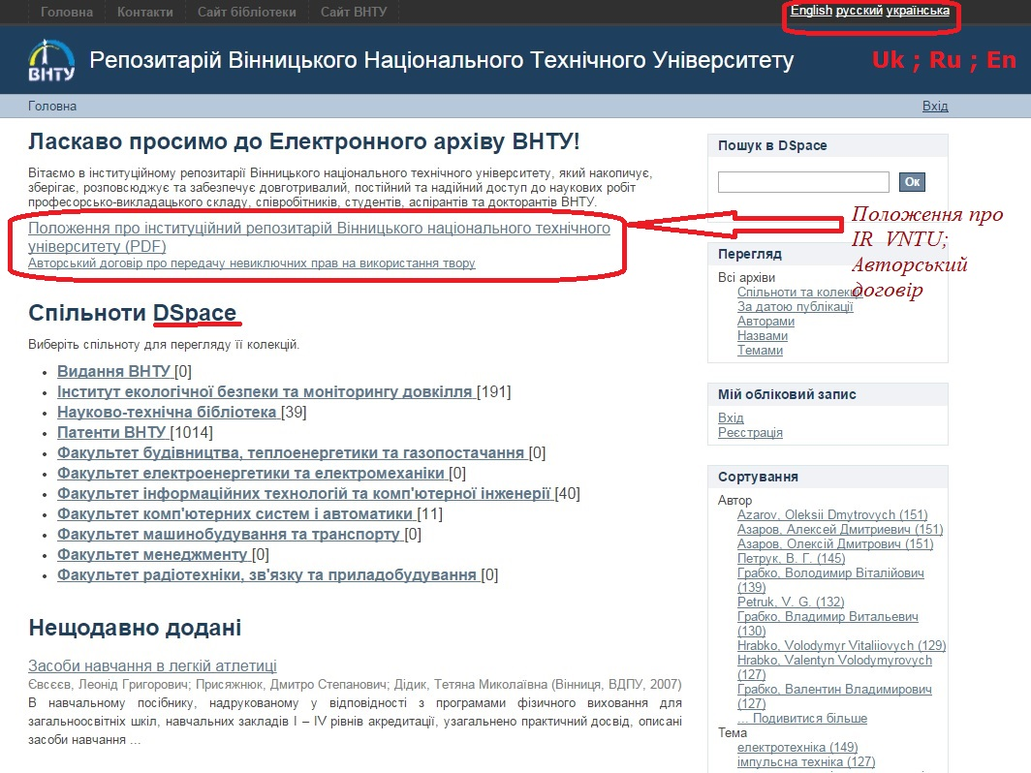
IR VNTU

Slide 21
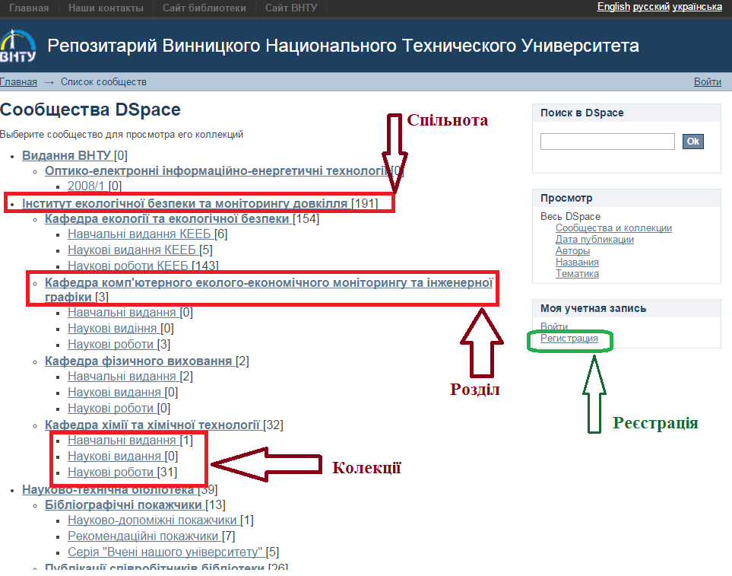
Структура IR VNTU

Slide 22
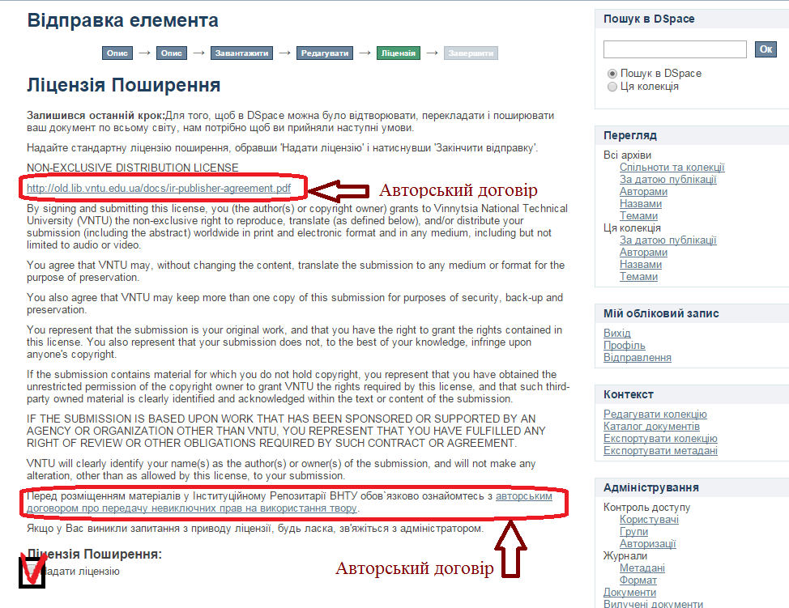
IR VNTU

Slide 23
IR VNTU: АВТОРСЬКЕ ПРАВО
Підписуючи договір автор передає університету на безоплатній основі невиключні права на використання твору:
на внесення твору у базу даних iRVNTU;
на використання Твору без одержання прибутку;
на відтворення Твору чи його частин в електронній формі (включаючи цифрову), не змінюючи його змісту;
на виготовлення електронних копій Твору для постійного архівного зберігання;
на виготовлення електронних копій Твору для некомерційного розповсюдження;
на надання електронних копій Твору для відкритого доступу в мережі Internet.

Slide 24
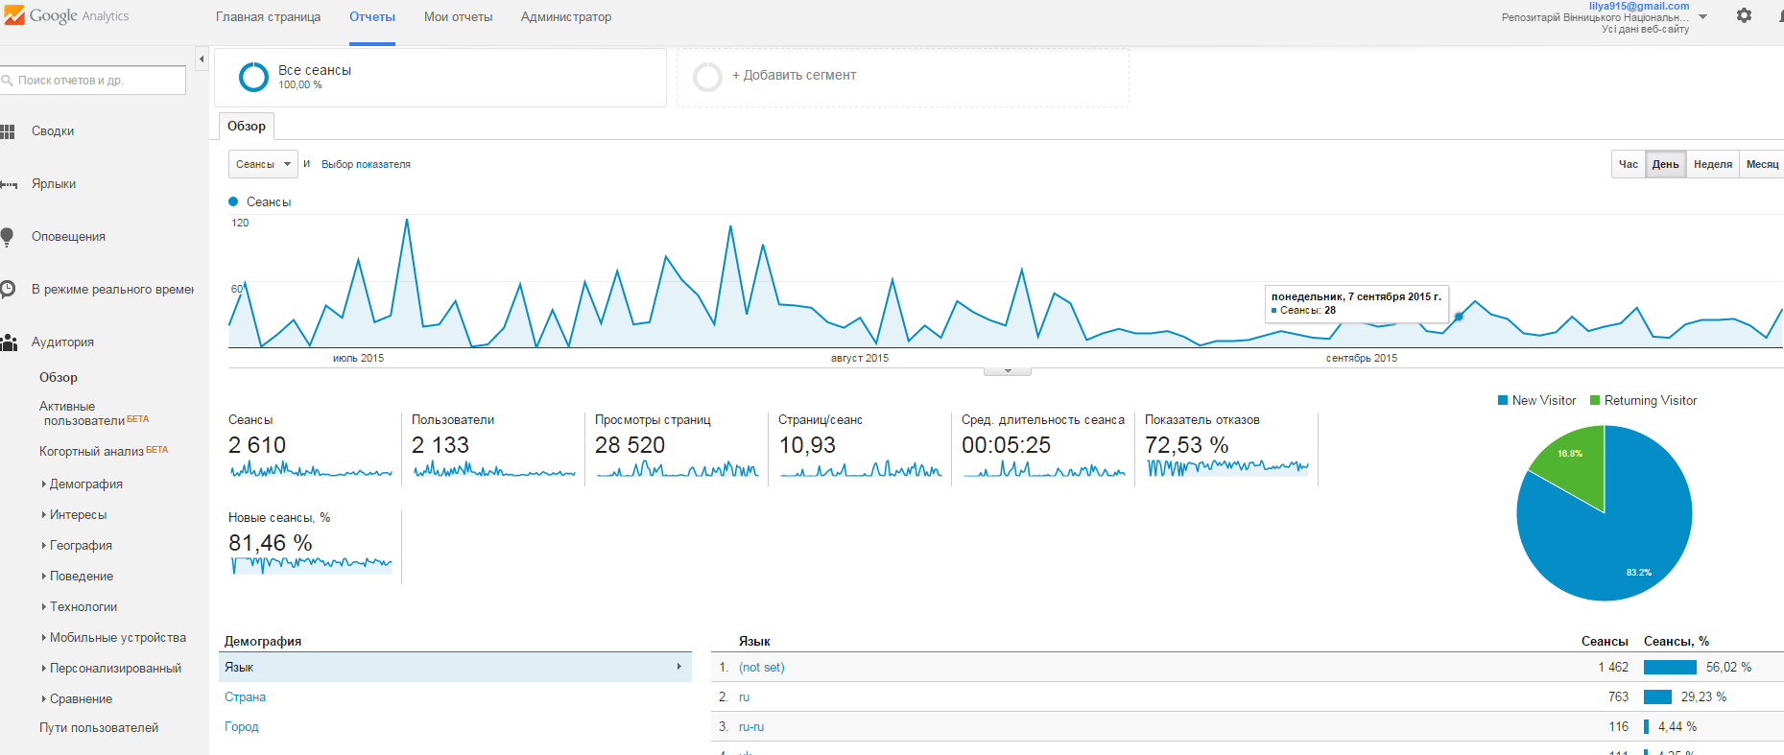
IR VNTU: Моніторинг

Slide 25
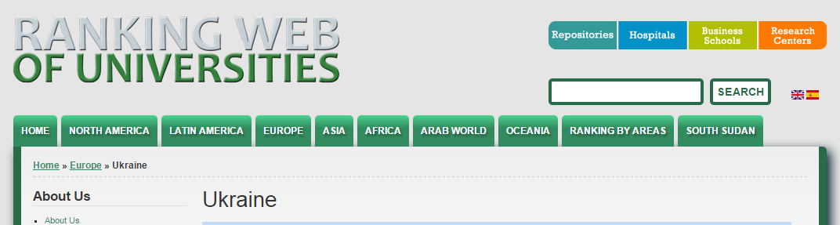
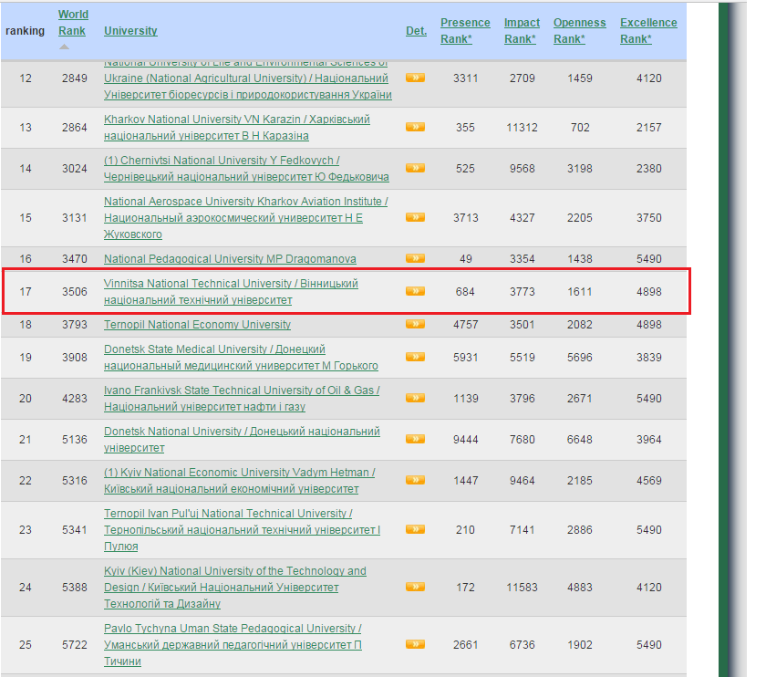
Рейтинг ВНЗ України
(Webometrics) на 01.08.2015

Slide 26
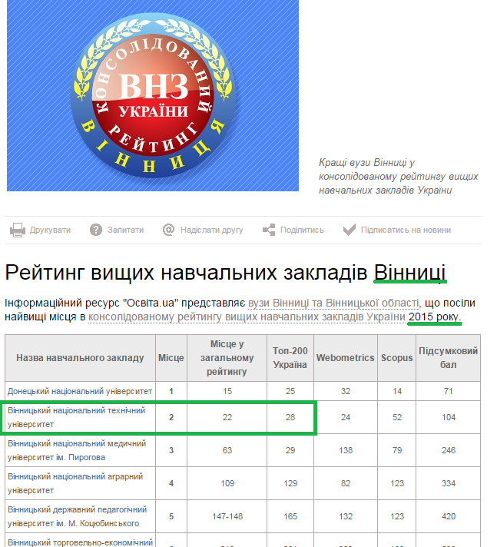
Рейтинг ВНЗ Вінниці

Slide 27
Підсумки
Інституційний репозитарій IR VNTU має потенціал реалізувати для ВНТУ всі вигоди Відкритого доступу, насамперед, підвищення рейтингу університету та цитованості науковців.
Інституційні репозитарії сприяють розвитку освіти і науки в Україні та світі, спонукають українське інформаційне, наукове та освітнє товариство до активних дій та кооперації для вільного доступу до наукових інформаційних ресурсів вишів.

Slide 28

Дякую за увагу!
НТБ ВНТУ
library@vntu.edu.ua

